Slide 1
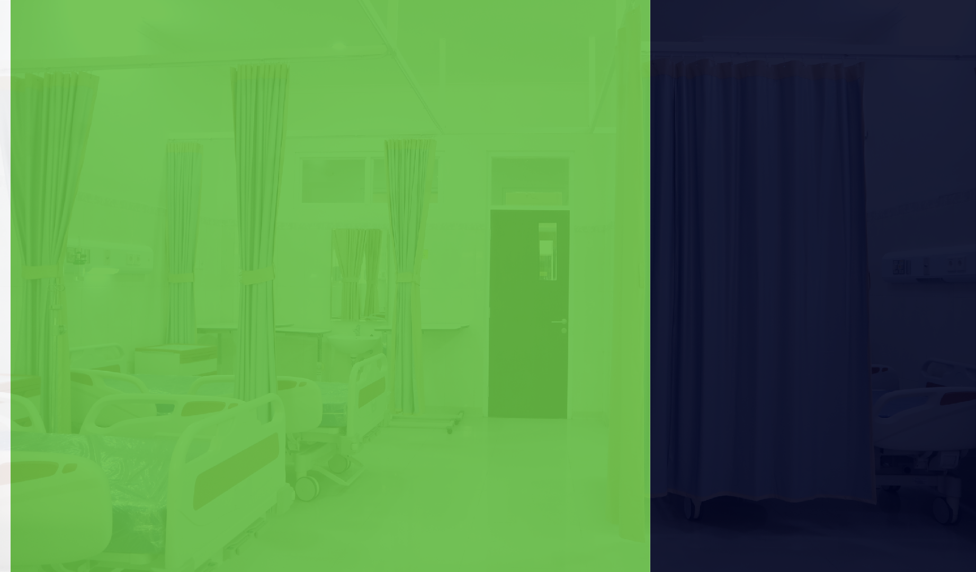



CURSO PARA ACADÊMICOS 2022/2023

Slide 2

ira
INJÚRIA RENAL AGUDA
Identificação, diagnóstico
e manejo clínico
Rodrigo Sarlo
MD, PhD
Nefrologista Hospital CopaStar e Hospital GloriaD’or
Pesquisador associado: COPPEAD/UFRJ

Slide 3
ira
INJÚRIA RENAL AGUDA
1. CONCEITOS BÁSICOS e DEFINIÇÃO
2. DIAGNÓSTICO e “LOCALIZAÇÃO” DA LESÃO/INJÚRIA
3. MANEJO GERAL e CAUSAS ESPECÍFICAS
4. DIALÍSE: CONSIDERAÇÕES e INDICAÇÕES
5. PRINCIPAIS TERAPIAS EXTRACORPÓREAS DISPONÍVEIS

Slide 4
ira
INJÚRIA RENAL AGUDA
1. CONCEITOS BÁSICOS e DEFINIÇÃO
2. DIAGNÓSTICO e “LOCALIZAÇÃO” DA LESÃO/INJÚRIA
3. MANEJO GERAL e CAUSAS ESPECÍFICAS
4. DIALÍSE: CONSIDERAÇÕES e INDICAÇÕES
5. PRINCIPAIS TERAPIAS EXTRACORPÓREAS DISPONÍVEIS

Slide 5
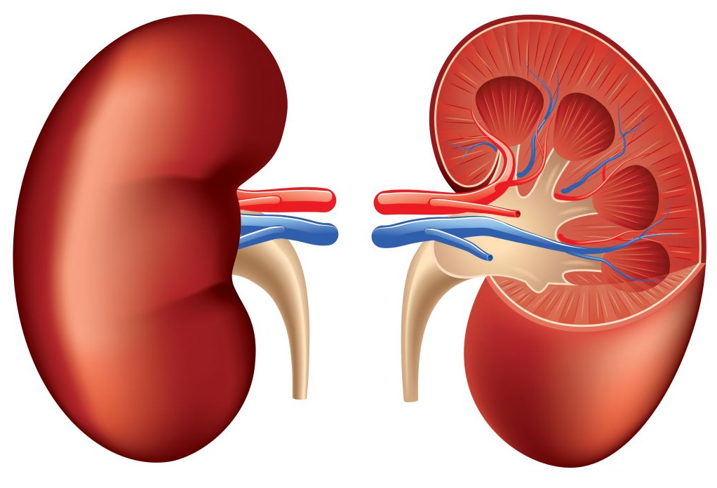
Funções do rim
1. MANUTENÇÃO DA COMPOSIÇÃO CORPORAL
controle da volemia, osmolalidade, eletrólitos, balanço ácido-básico
2. EXCREÇÃO DE PRODUTOS FINAIS DO METABOLISMO E SUBSTÂNCIAS
uréia e outras toxinas, drogas
3. PRODUÇÃO E SECREÇÃO DE ENZIMAS/HORMÔNIOS
→ produção de renina para o SRA que atua no controle de sal e pressão arterial
produção de eritropoetina para a maturação dos eritrócitos na medula óssea
ativação da vitamina D (1,25-Dihidroxivitamina D) para regulação do balanço de cálcio e fósforo

Slide 6
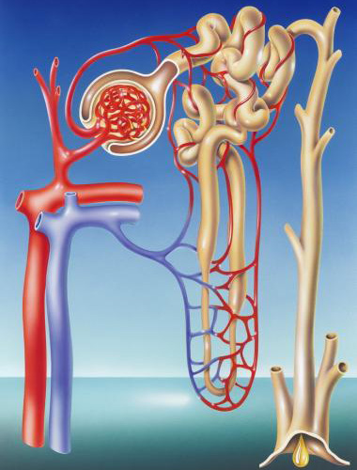
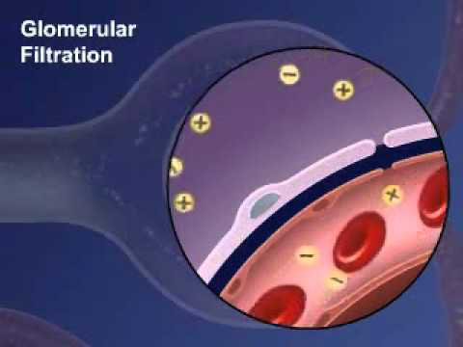
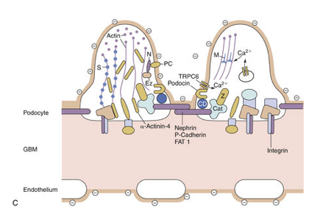
NÉFRON E GLOMÉRULO

Slide 7
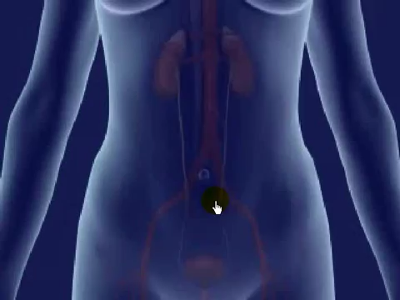

Slide 8
Filtração glomerular
Molécula | Peso Molecular (kDa)
TNFα, mono/trímero | ~ 17,4/52
Interleucina (IL) 1 | ~ 18
IL-6 | ~ 21
IL-8 | ~ 6-8
IL-10 | 18/37
Beta-2 microglobulina | 12
Cystatina C | 13
Lysozyma | 13
Cadeia Leve Livre (kappa,lambda) | 25/45
Mioglobina | 17
Albumina | 66
IgG | 150
Início da formação da urina: filtrado glomerular
Membrana altamente permeável a água e a pequenos solutos
Retenção de substâncias com peso molecular entre 60-70 kDa
Forças de Starling determinam formação do filtrado
GFR = LpS (Δ pressão hidráulica – Δ pressão oncótica)
ALBUMINA
controle P_{osm}
Ligação e transporte substâncias
Propriedade anti-oxidante, efeito tampão e modulador do NO

Slide 9
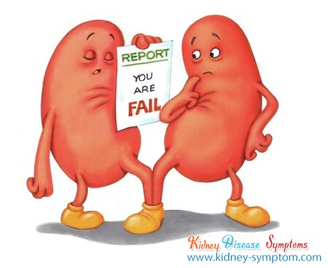
Crônico X agudo

Slide 10
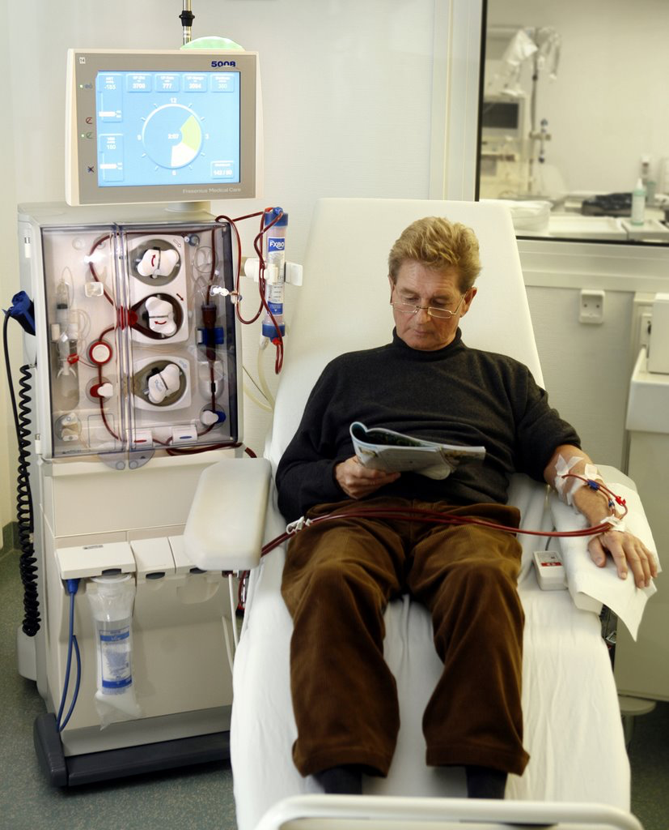
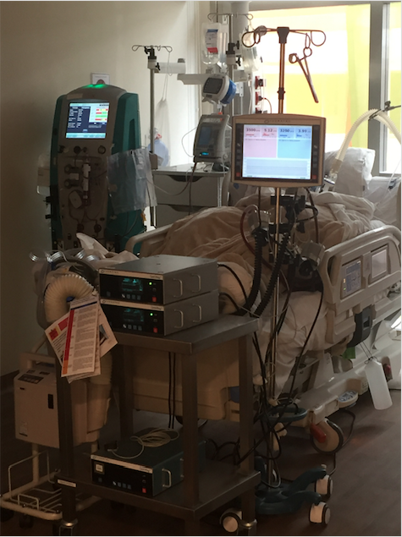
Crônico X agudo
≠

Slide 11
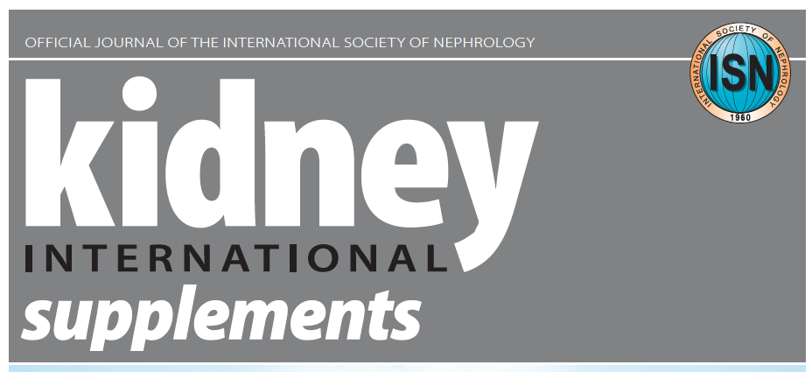
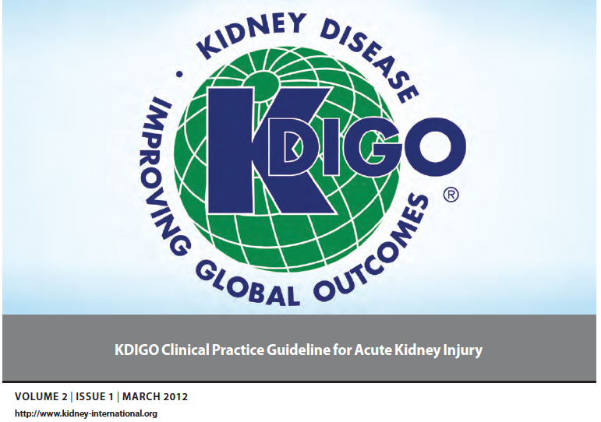

Slide 12
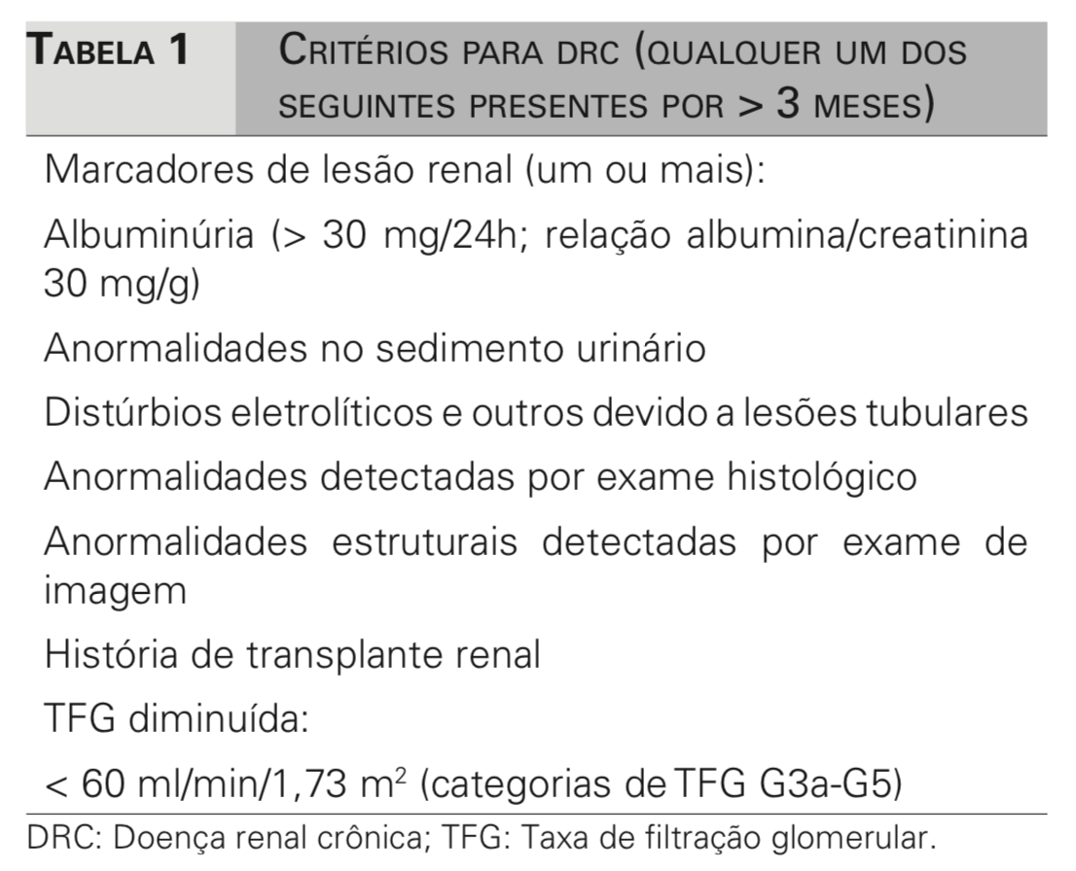
DOENÇA RENAL CRÔNICA (DRC)
anormalidades da estrutura e/ou função dos rins presentes por mais de três meses com “implicação para a saúde”
classificação baseada na causa, taxa de filtração glomerular e grau de albuminúria
J Bras Nefrol 2014;36(1):63-73

Slide 13
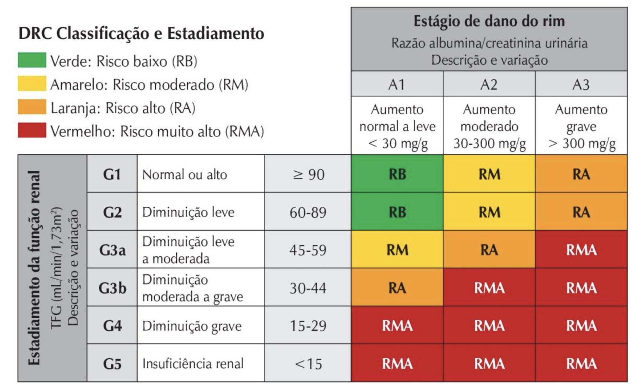
DOENÇA RENAL CRÔNICA (DRC)
anormalidades da estrutura e/ou função dos rins presentes por mais de três meses com “implicação para a saúde”
classificação baseada na causa, taxa de filtração glomerular e grau de albuminúria
Kidney International Supplements (2013) 3, 19–62

Slide 14
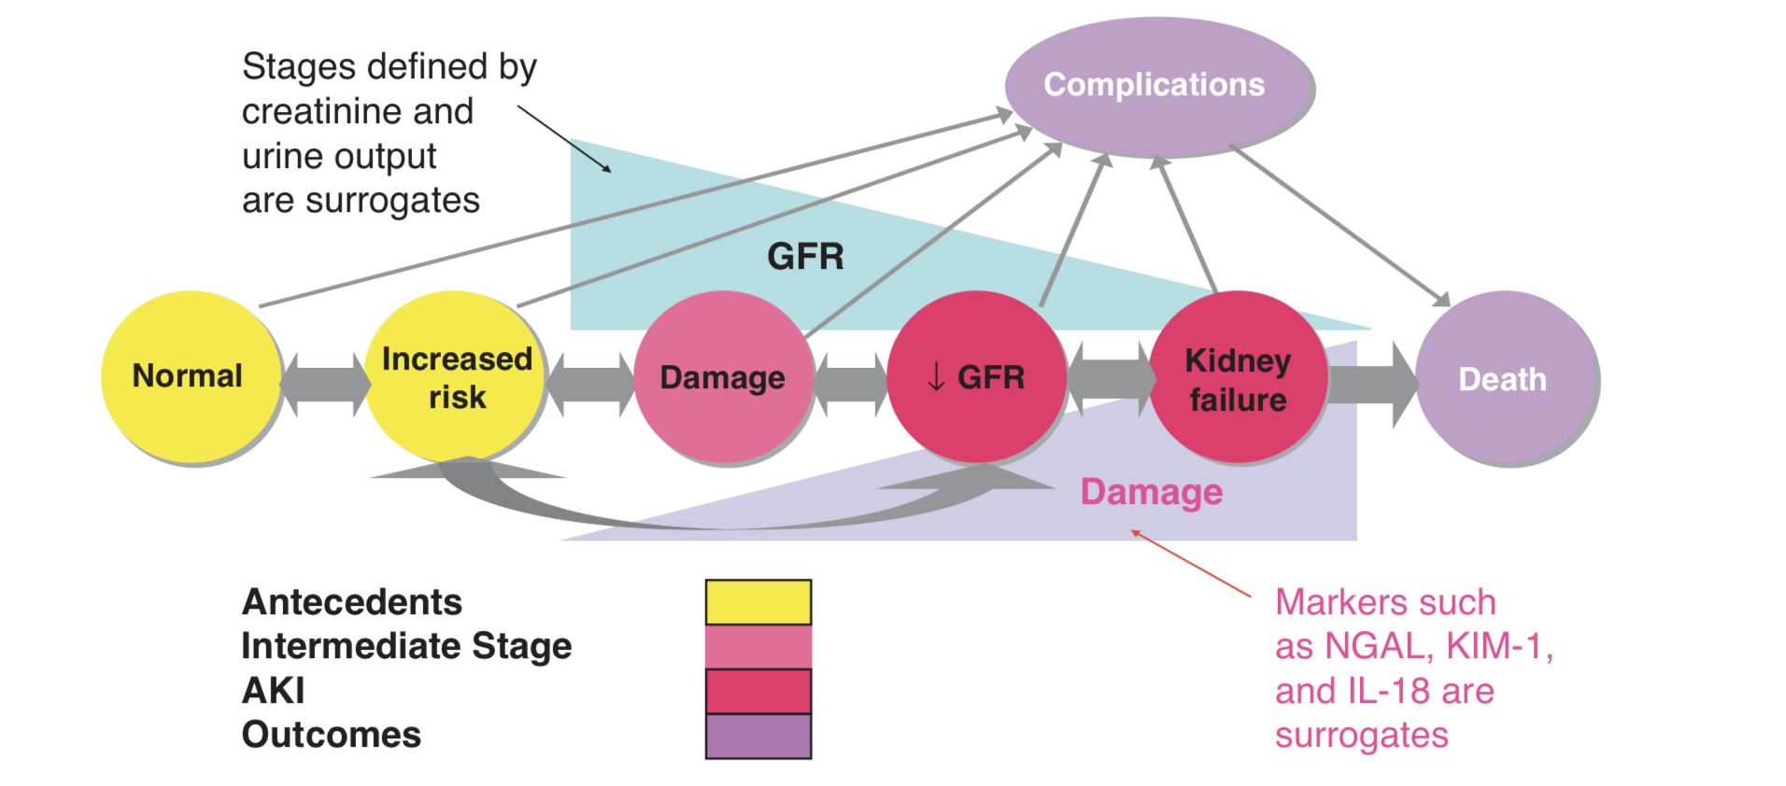
INJÚRIA RENAL AGUDA (IRA)
Diminuição abrupta e sustentada da função renal
Síndrome que abrange diversas etiologias, incluindo doenças renais específicas ou condições renais não específicas, além de patologias extrarrenais
Estadiamento de acordo com creatinina sérica ou débito urinário = KDIGO
Kidney International Supplements (2012) 2, 1-138

Slide 15

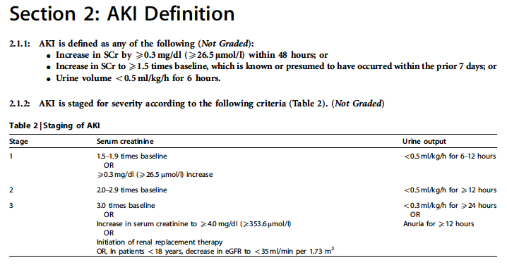
Kidney International Supplements (2012) 2, 1-138

Slide 16
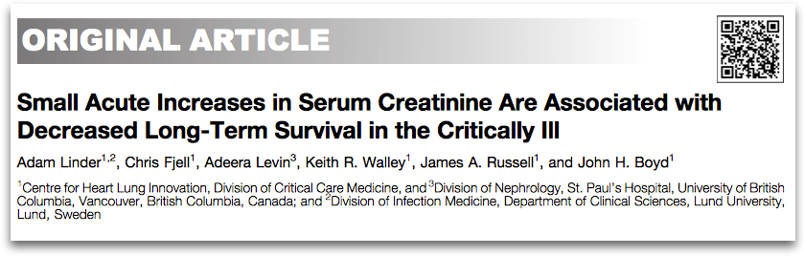
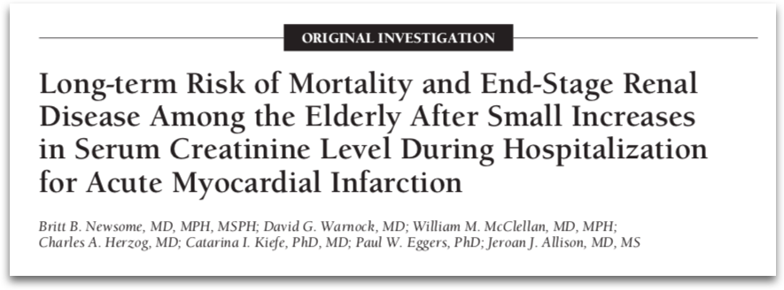
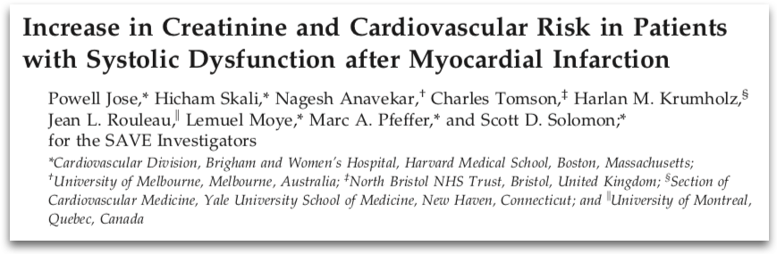
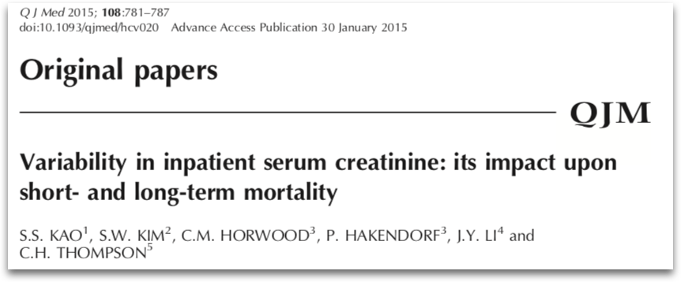
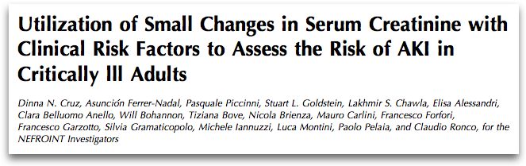
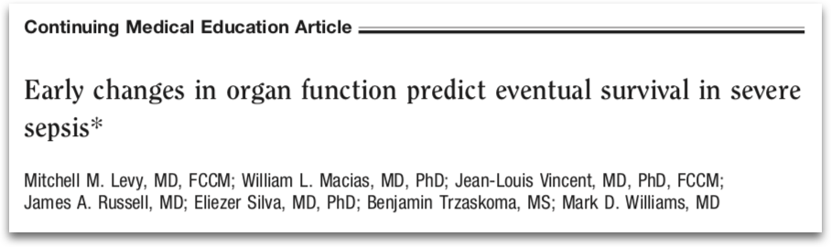
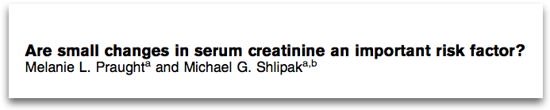
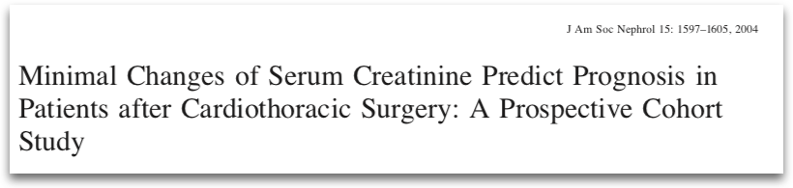
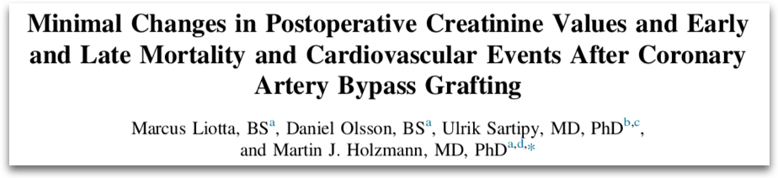
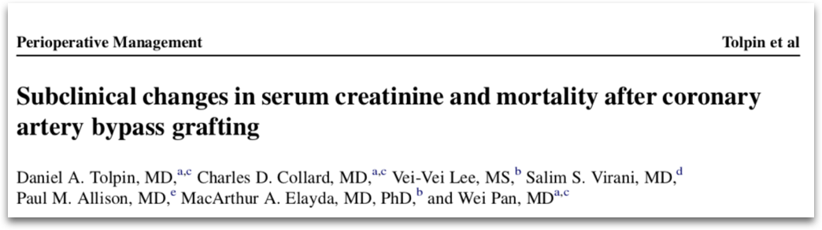

Slide 17
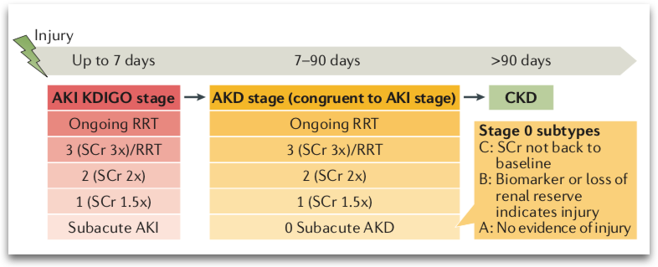
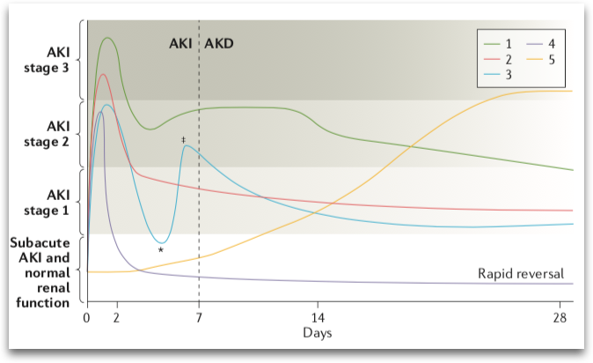
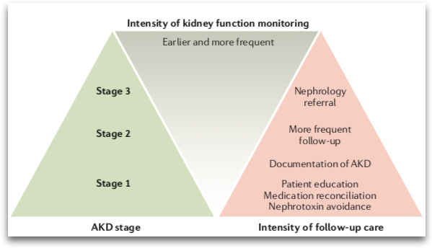
Nat Rev Nephrol 2017; 13 (4):241-257

Slide 18
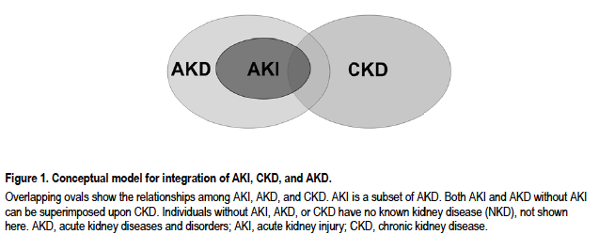
IRA x DRA x DRC
Kidney International Supplements (2012) 2, 1-138

Slide 19
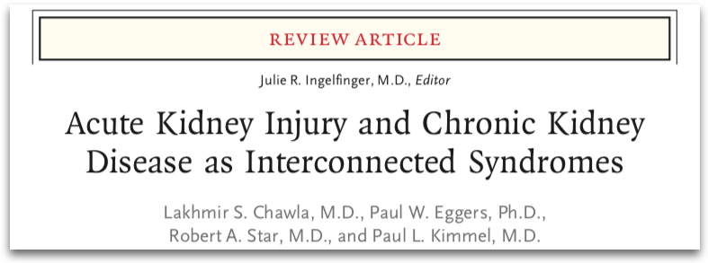
NEJM 2014; 371: 58-66

Slide 20
ira
INJÚRIA RENAL AGUDA
1. CONCEITOS BÁSICOS e DEFINIÇÃO
2. DIAGNÓSTICO e “LOCALIZAÇÃO” DA LESÃO/INJÚRIA
3. MANEJO GERAL e CAUSAS ESPECÍFICAS
4. DIALÍSE: CONSIDERAÇÕES e INDICAÇÕES
5. PRINCIPAIS TERAPIAS EXTRACORPÓREAS DISPONÍVEIS

Slide 21
HÁ ALGUM CRITÉRIO, de acordo com o KDIGO?
Elevação de creatinina ≥ 0.3 mg/dL dentro de 24h?
Elevação de creatinina ≥ 1.5x o valor basal dentro de 7 dias
Volume urinário < 0.5 mL/kg/h dentro de 6h
ESTADIAMENTO
KDIGO 1 a 3
HISTÓRIA CÍNICA + AVALIAÇÃO CLÍNICA GLOBAL
1. IRA PRÉ-RENAL
= alteração hemodinâmica levando à hipoperfusão renal
➔ hipovolemia, insuficiência cardiáca (“baixo débito”)
TESTE DIAGNÓSTICO
Avaliar status volêmico e bioquímica urinária
2. IRA RENAL
= alteração que ocorre de forma primária no rim = intrínseca
sepse, glomerulonefrite aguda, vasculite, nefrite intersticial, microangiopatia trombótica
TESTE DIAGNÓSTICO
Sedimento urinário
Testes sanguíneos (sorologias, marcadores de auto-imunidade)
3. IRA PÓS-RENAL
= obstrução do trato urinário em qualquer porção
nefrolitíase, neoplasia do trato urinário (ureter, próstata, bexiga, uretra), obstruçao de cateter vesical
TESTE DIAGNÓSTICO
Imagem da via urinária

Slide 22
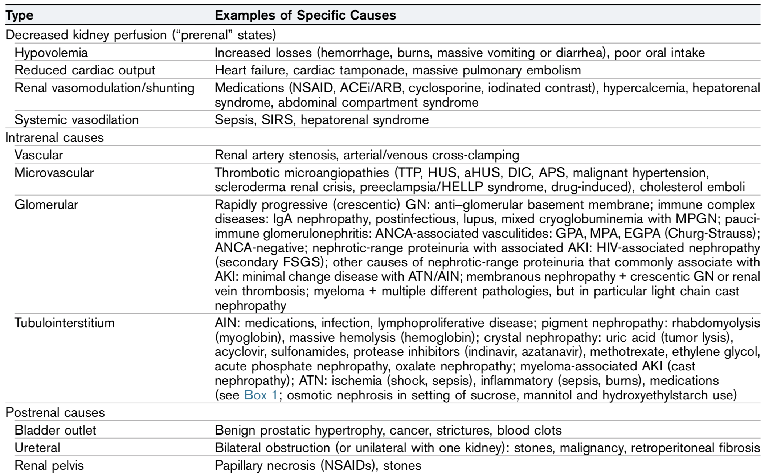
Am J Kidney Dis. 72(1): 136-148.

Slide 23
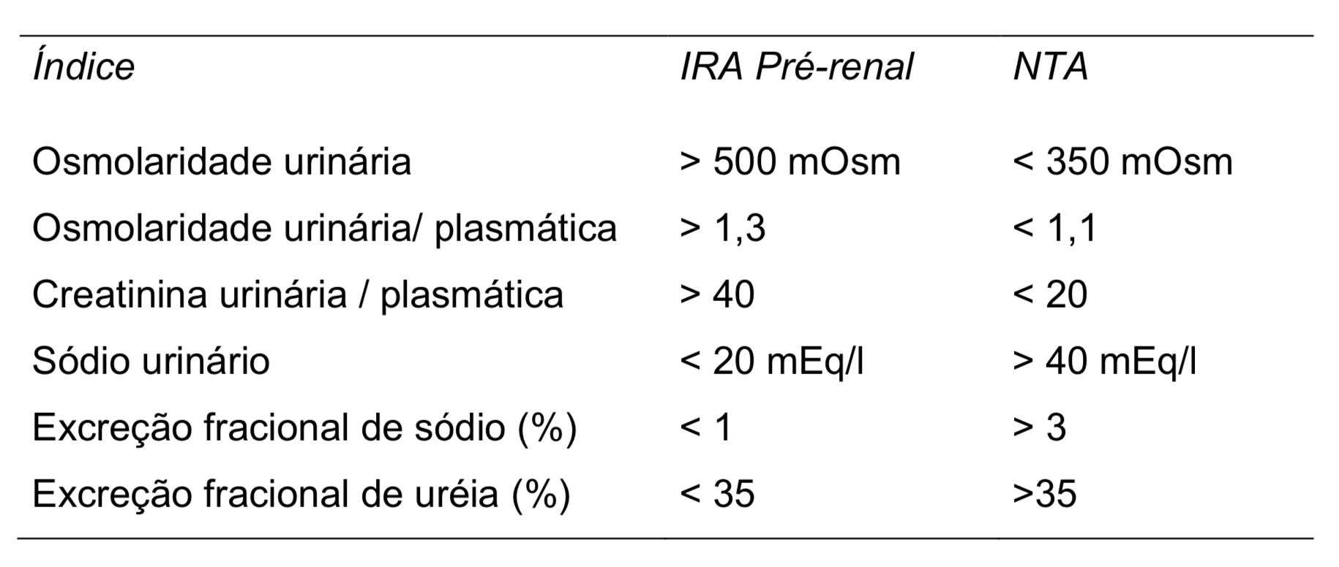
IRA PRÉ-RENAL x RENAL bioquímica urinária
J. Bras. Nefrol. 2007;29(1 suppl. 1).

Slide 24
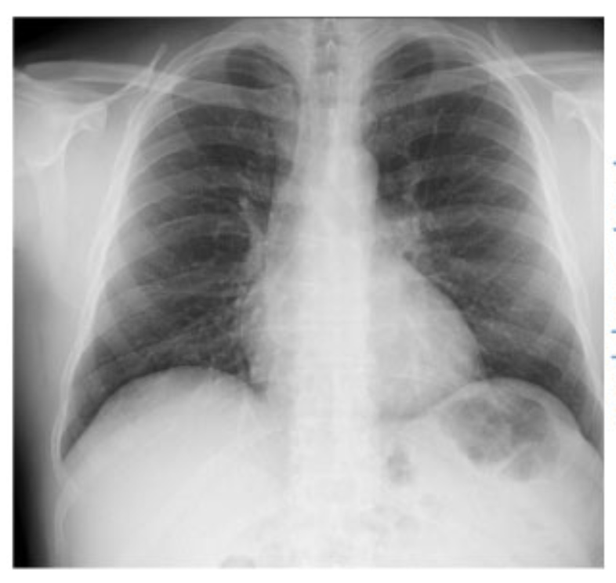
IRA PRÉ-RENAL considerações gerais
Alteração hemodinâmica levando à hipoperfusão renal
DEPLEÇÃO INTRAVASCULAR E HIPOTENSÃO: perda gastrointestinal (diarréia / vômitos), aumento de perda insensivel (febre), hemorragia
REDUÇÃO DO VOLUME INTRAVASCULAR EFETIVO: insuficiência cardíaca congestiva, cirrose (sindrome hepatorenal)
MEDICAÇÕES: iECA/BRA, contraste, AINE e inibidores de calcineurina (tacrolino, ciclosporina)
SEPSE “fase inicial” – depleção volêmica, vasodilatação e aumento de permeabilidade
principais “ferramentas diagnósticas”
Oligúria (mais comum)
FENa <1%
Cilindros hilianos
Veia Cava Inferior hipodistendida, com variação Rins com aspecto normal
Parênquima “limpo” (hipovolemia)
Congestão e derrame pleural (IC e cirrose)
Hipelactatemia (sepse ou hipovolemia + hipoperfusão)

Slide 25
IRA RENAL considerações gerais
Alteração que ocorre de forma primária no rim (glomérulos, túbulos e vasos) = intrínseca
SEPSE = NECROSE TUBULAR AGUDA (NTA isquêmica): disfunção endotelial, distúrbio de coagulação, inflamação (local e sistêmica) e estresse oxidativo
NEFROTOXICIDADE MEDICAMENTOSA (NTA tóxica): aminoglicosídeos, quimioterápicos (cisplatina), contraste, pigmentos (hemólise, rabdomiólise)
DOENÇA GLOMERULAR: glomerulopatias rapidamente progressivas, microangiopatia trombótica (MAT)
DOENÇA VASCULAR: vasculitis e ateroembolia para o rim (pós-procedimento)
principais “ferramentas diagnósticas”
Oligúria (*alguns casos com débito preservado)
FENa >3%
Cilindros granulosos (NTA)
Hematúria/proteinuria (GN)
Veia Cava Inferior normo ou hiper distendida
Rins com aspecto normal
Infiltrado pulmonar nos casos de sepse (SDRA) ou hipervolemia (= afasta componente pré-renal)
Lactato geralmente normal
Hiperlactatemia (choque séptico)

Slide 26
IRA PÓS-RENAL considerações gerais
Obstrução do trato urinário em qualquer porção
NEOPLASIA PÉLVIA ou RETROPERITONEAL
DOENÇA PROSTÁTICA (no homem)
NEFROLITÍASE: bilateral ou rim único
principais “ferramentas diagnósticas”
Veia Cava Inferior normo ou hiper distendida
Rins com dilatação pielocalicial
Oligúria ou Anúria
Hematúria (não glomerular)
Lactato geralmente normal
Radiografia de tórax inocente

Slide 27
ira
INJÚRIA RENAL AGUDA
1. CONCEITOS BÁSICOS e DEFINIÇÃO
2. DIAGNÓSTICO e “LOCALIZAÇÃO” DA LESÃO/INJÚRIA
3. MANEJO GERAL e CAUSAS ESPECÍFICAS
4. DIALÍSE: CONSIDERAÇÕES e INDICAÇÕES
5. TERAPIAS EXTRACORPÓREAS DISPONÍVEIS

Slide 28
DIRETRIZES – KDIGO 2012
IRA Manejo geral
ESTÁGIOS DA IRA
ALTO RISCO |  | 1 |  | 2 |  | 3
Descontinuar os agentes nefrotóxicos
Assegurar estado volêmico e pressão de perfusão
Considerar monitorização hemodinâmica
Monitorar creatinina sérica e diurese
Evitar hiperglicemia
Considerar alternativas aos radiocontrastes
 |  | Estudo diagnóstico não invasivo
 |  | Considerar estudo diagnóstico invasivo
 |  |  |  | Ajustar doses de drogas
 |  |  |  | Considerar TRS
 |  |  |  | Considerar UTI
 |  |  |  |  |  | Evitar cateter subclávia
Kidney International Supplements (2012) 2, 1-138

Slide 29
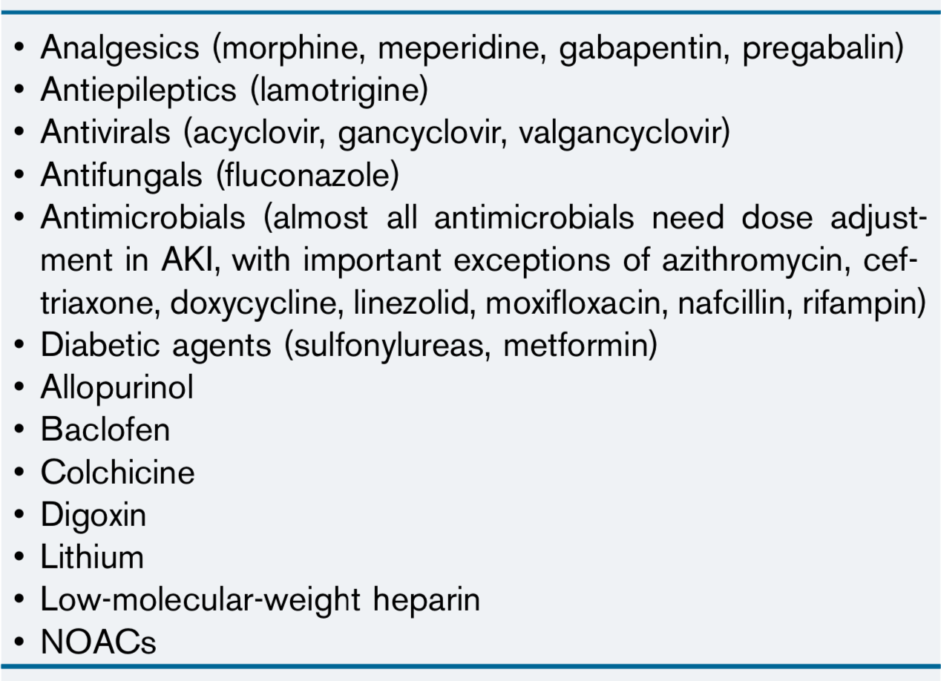
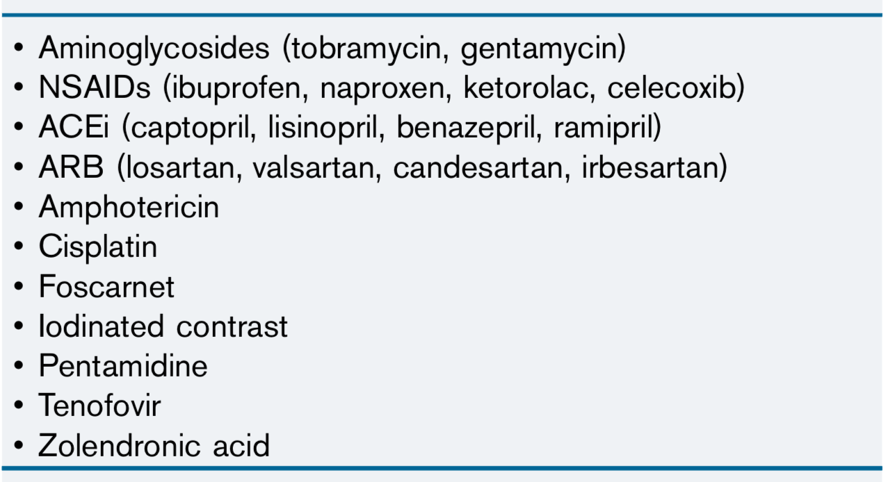
DIRETRIZES – K
DIGO 2012
IRA
Medicações
Medicações que necesitam ajuste de dose na IRA
Medicações associadas com Necrose Tubular Aguda (NTA)
Am J Kidney Dis. 72(1): 136-148.

Slide 30
IRA na Sepse
Intensive Care Med, 2017,43(6): 816-828

Slide 31
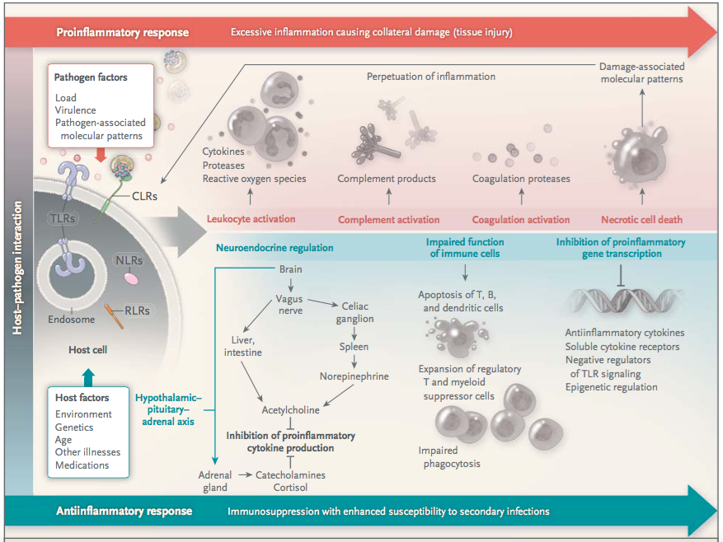
SEPSE: resposta inflamatória
NEJM, 2013,369;9: 840-851

Slide 32
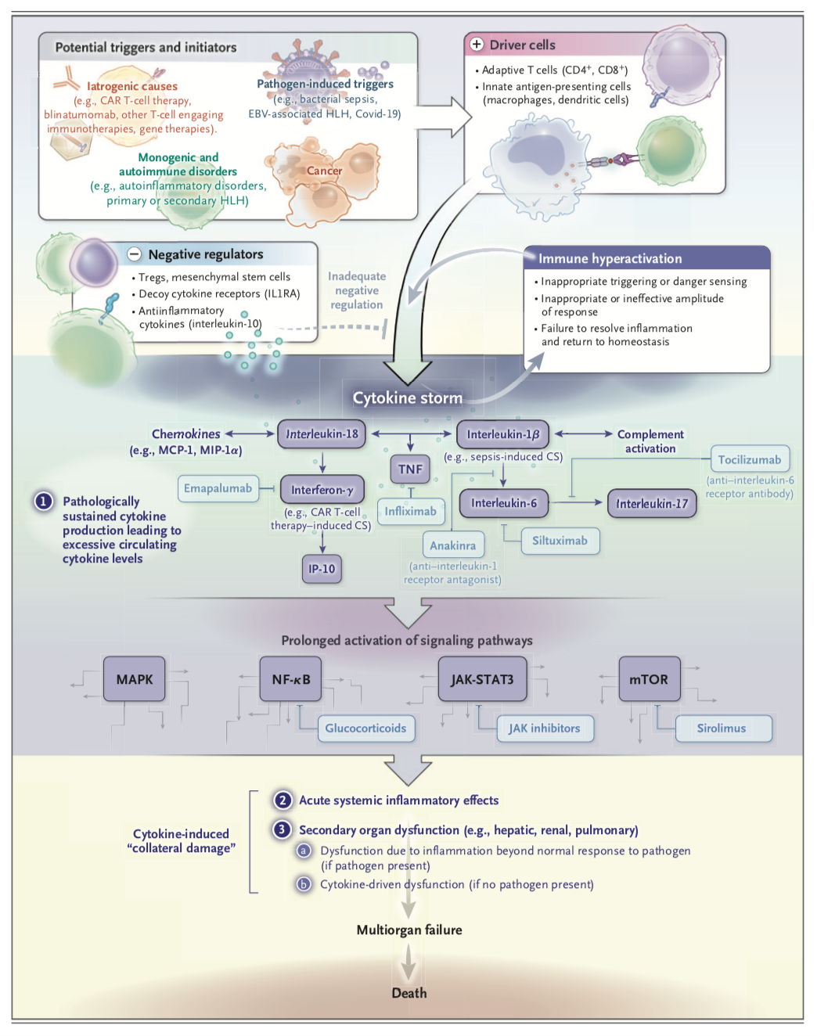
CITOCINAS
INFLAMATÓRIAS
“Cytokine Storm”
Sd liberação de citocinas
Falência orgânica OU
Falência multiorgânica
Morte
NEJM 2020; 383:2255-73

Slide 33
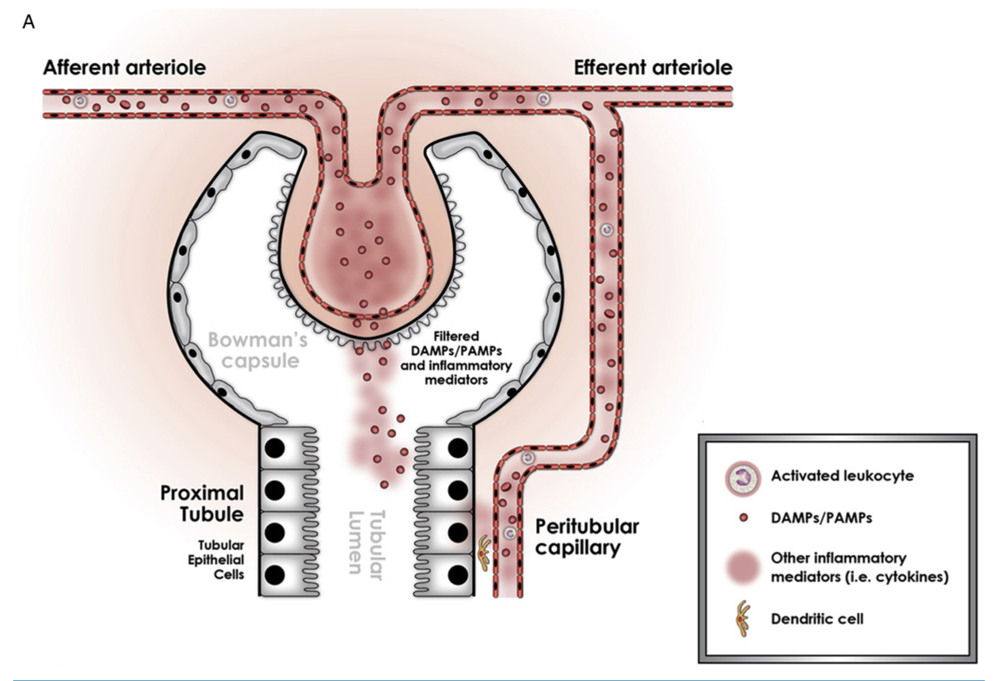
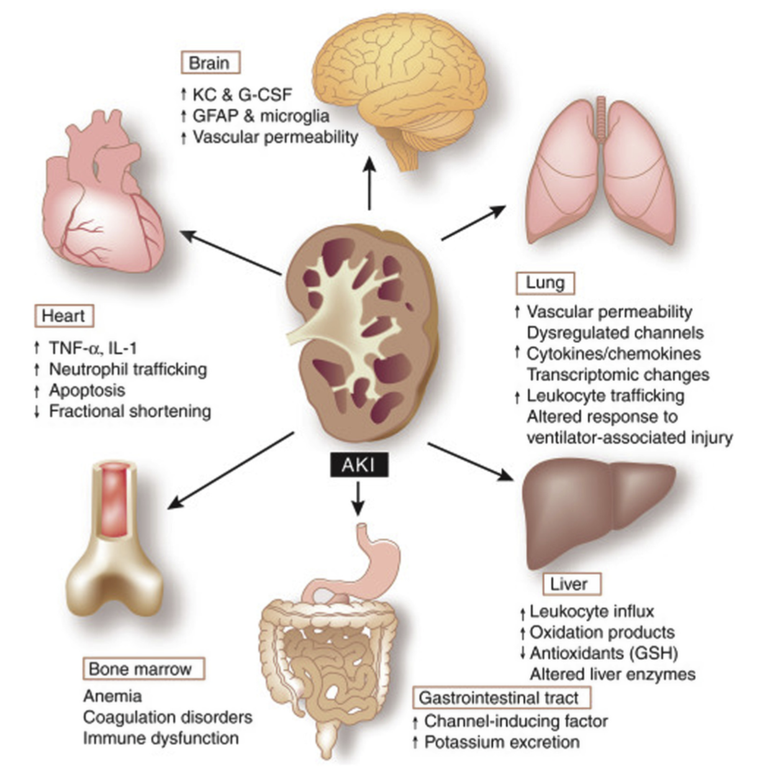
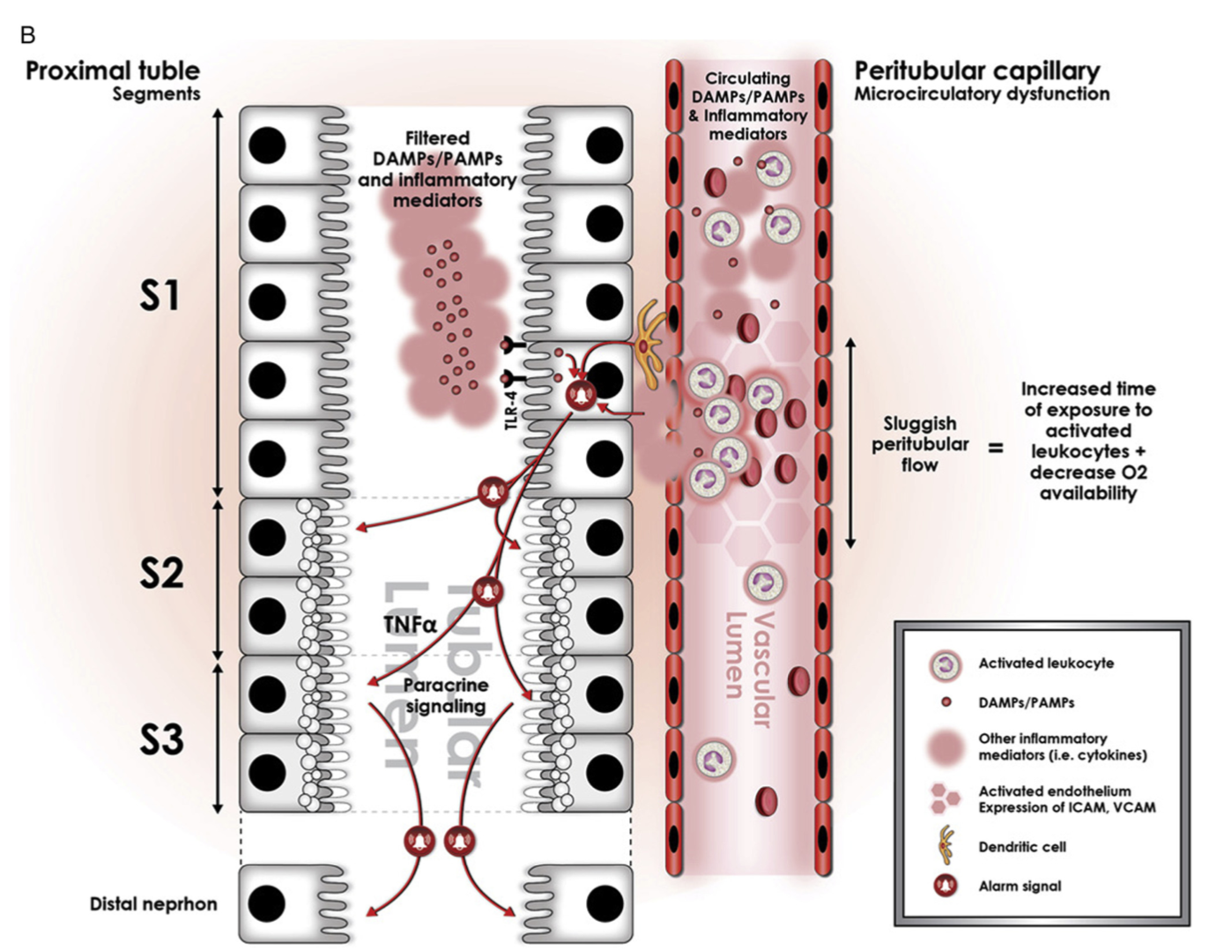
DAMPs e PAMPs: disfunção microcirculatória renal
AJKD 2020 Mar; 75(3):435-452

Slide 34
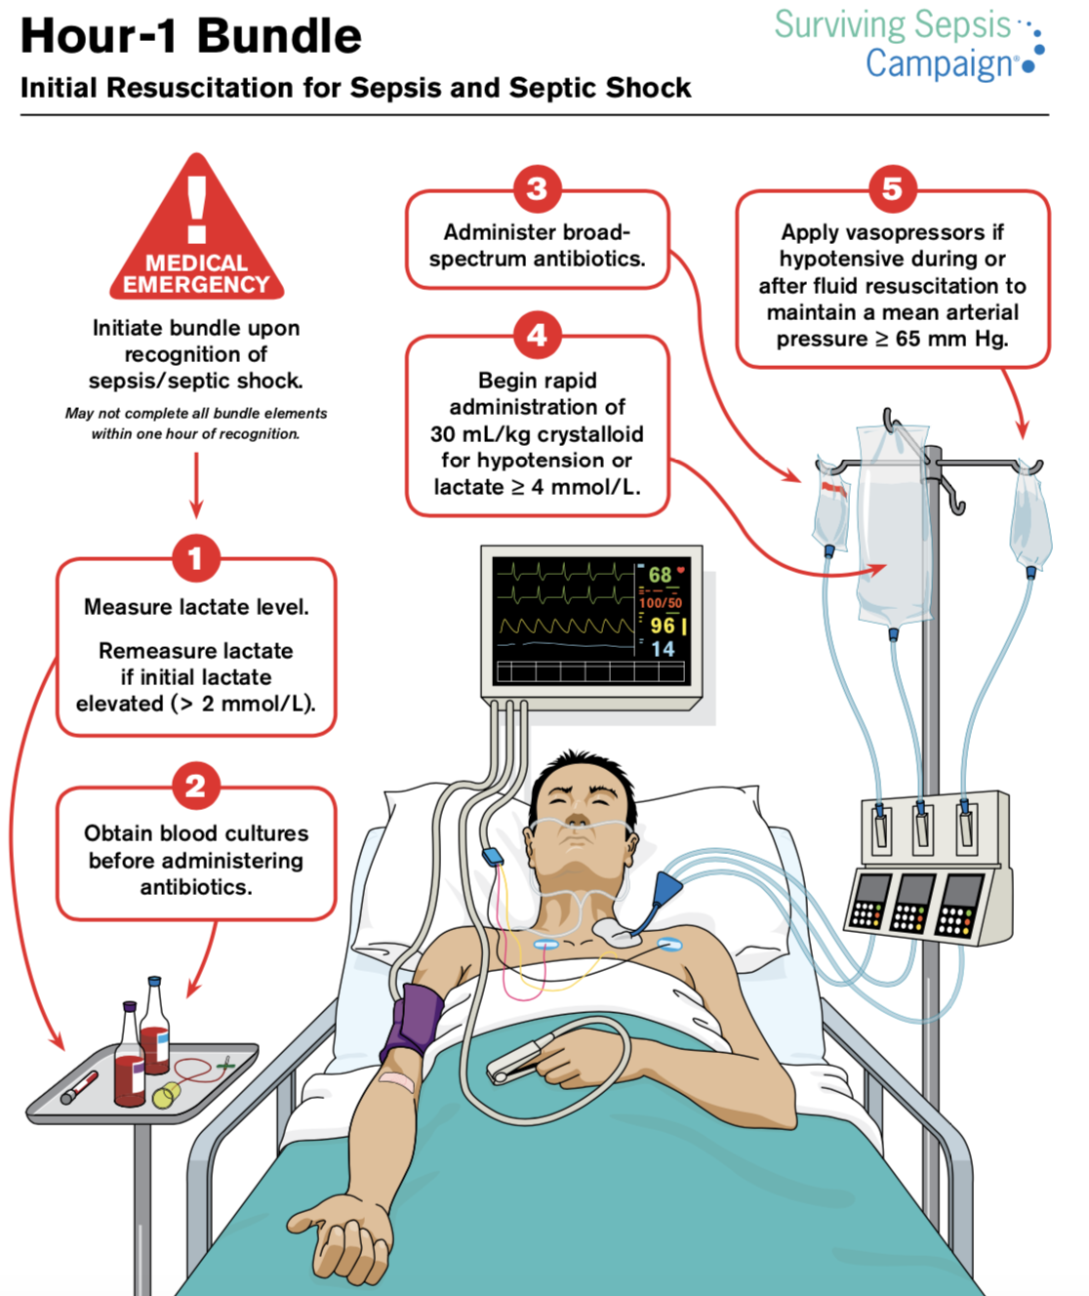
IRA na SEPSE
Manejo
= Bundle 1 hora da sepse:
mensuração de lactato;
coleta de culturas;
administração de antibióticos;
ressucitação volêmica com cristalóides (30mL/kg) se hipotensão ou hyperlactatemia
Iniciar vasopressor (se volemia otimizada e persistencia de hipotensao = PAM < 65 mmHg)
Intensive Care Med. 2021 Nov;47(11):1181-1247

Slide 35
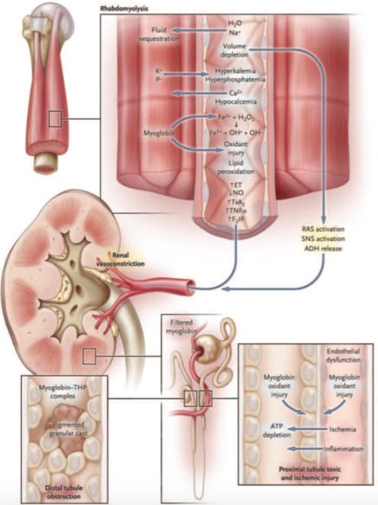
IRA por Rabdomiólise
Fisiopatologia
VASOCONSTRICÇÃO INTRARENAL
+
INJÚRIA TUBULAR ISQUÊMICA E DIRETA
+
OBSTRUÇÃO
TUBULAR
MIOGLOBINA
17.000 Da
NEJM 2009; 361:62-72

Slide 36
IRA por RABDOMIÓLISE achados característicos
História de trauma, queimadura ou sindrome compartimenal OU exercício intenso OU drogas/toxinas (animais peçonhentos, cocaína, heroina, metadona, estatinas OU imobilização prolongada OU alguns distúrbios eletrolíticos (Na+, K+, Ca+2 e PO4-) OU algumas infecções
Elevação de enzimas musculares (CPK e mioglobina), além de hipercalemia, hiperfosfatemia e hypocalcemia + acidose metabólica
Mioglobinúria
MANEJO CLÍNICO
HIDRATAÇÃO VENOSA PARA RESTAURAÇAO DE VOLEMIA + OBJETIVO DE REDUZIR A LESÃO TUBULAR INDUZIDA PELA MIOGLOBINA
Uso de soluções cristalóides preferencialmente
Débito urinário com alvo > 2mL/kg/h
Avaliar uso de diurético (furosemida), em caso de hypervolemia
2. ALCALINIZAÇÃO DA URINA
Uso de solução bicarbonatada
pH urinário > 6.5 (*interromper se alcalemia ou HCO3- > 30mEq/L)

Slide 37
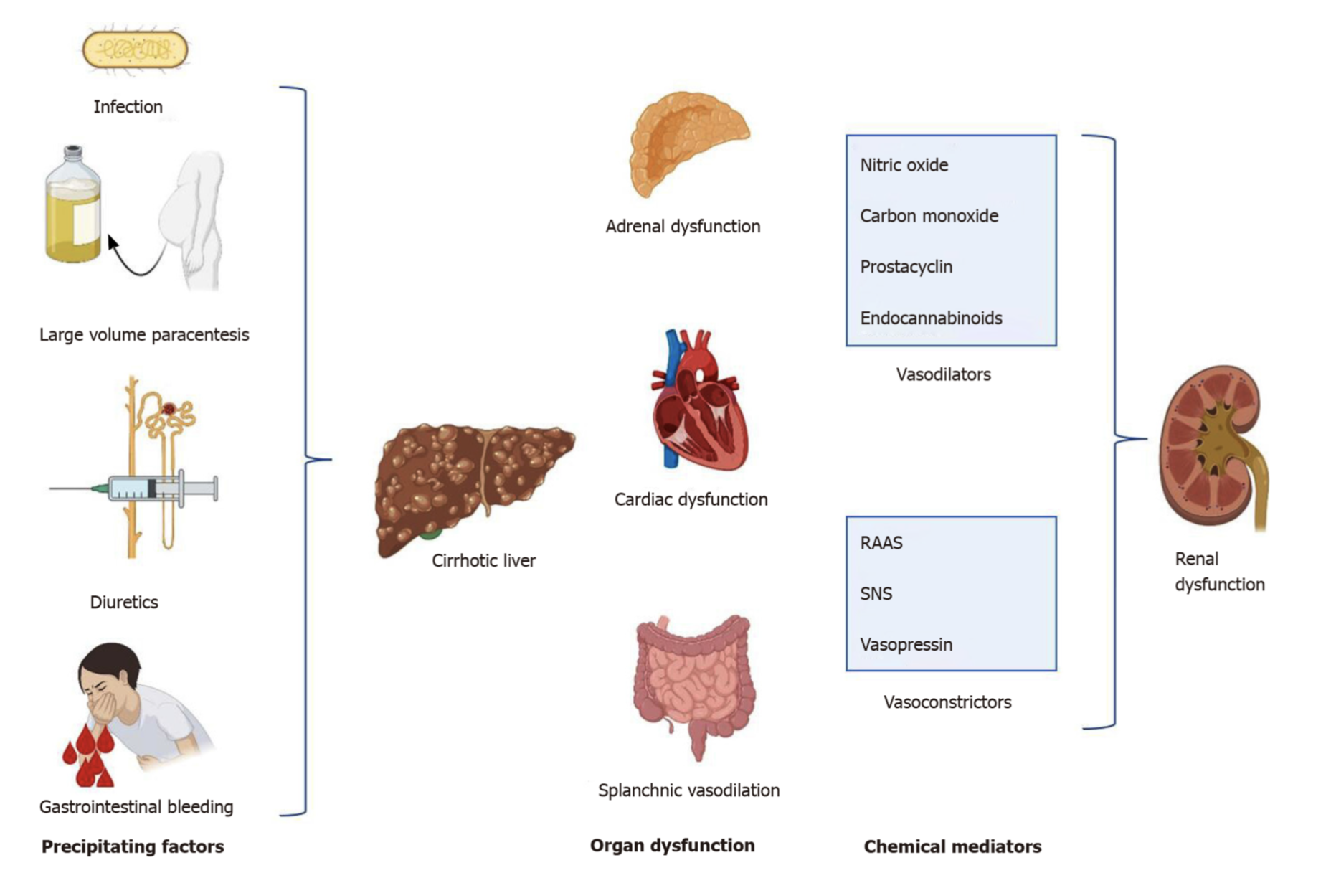
SÍNDROME HEPATORRENAL (SHR)
World J Hepatol. 2021 Sep 27; 13(9): 1058-1068

Slide 38
SÍNDROME HEPATORRENAL (SHR) achados característicos
Presença de cirrose hepatica e ascite
Elevação de creatinina ≥ 0.3 mg/dL
Ausência de melhora da função renal após suspensão de diureticoterapia = em até 48h
Ausência de reposta após expansão com albumina (1g/kg dia – máximo de 100g/dia) = em até 48h
Excluir outras causas (nefrotoxicidade, choque, lesão estrutural / obstrutiva)
*Classificação: SHR tipo 1 → SHR-IRA e SHR tipo 2 → SHR-DRC
MANEJO CLÍNICO
TRANSPLANTE HEPÁTICO = tratamento definitivo
EXPANSÃO VOLÊMICA COM ALBUMINA
1g/kg/dia – máximo 100g/dia (*1frasco = 50mL a 20% → 10g de albumina/frasco)
TERLIPRESSINA = efeito vasoconstrictor
0.5 a 1mg a cada 4-6h OU infusão continua com dose inicial de 2mg/dL
Considerar noradrenalina como alternativa à terlipressina
4. TIPS (transjugular intrahepatic portosystemic shunt): aumenta o risco de encefalopatia hepática

Slide 39
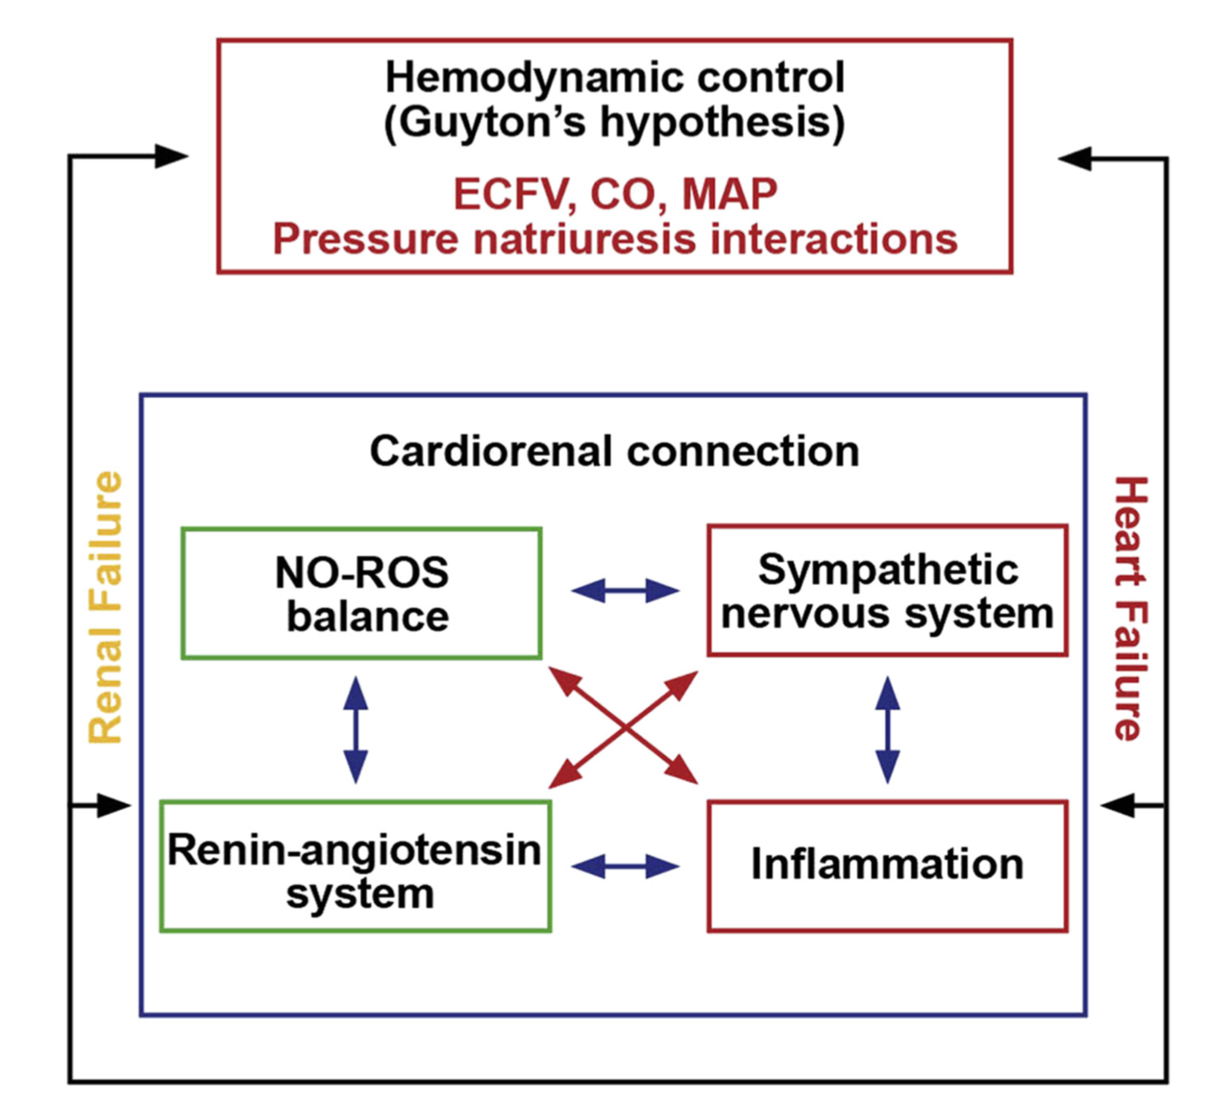
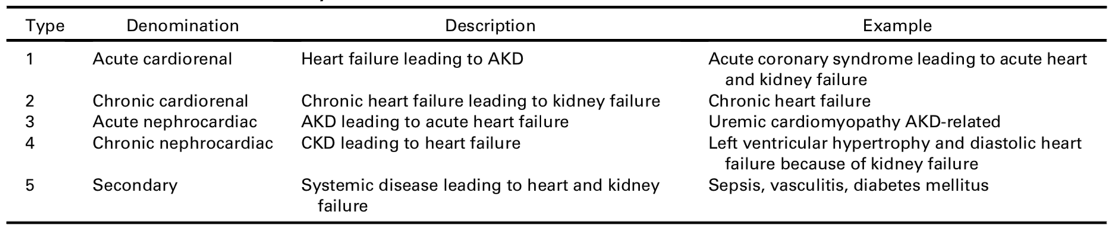
SÍNDROME CARDIORRENAL
Adv Chronic Kidney Dis. 2018 Sep; 25(5):382-390

Slide 40
SÍNDROME CARDIORRENAL tipo 1
J Am Coll Cardiol. 2008 Nov, 52 (19) 1527-1539

Slide 41
SÍNDROME CARDIORRENAL achados característicos
Tipo 1 = disfunção cardíaca levando à piora da função renal = mais comum
Disfunção sistólica cardíaca e sobrecarga/congestão venosa
Achados do ECOTT podem auxiliar no diagnóstico, assim como sinais indiretos de sobrecarga (edema periférico, congestão pulmonar e aumento de BNP)
MANEJO CLÍNICO
DIURETICOTERAPIA = DIURÉTICO DE ALÇA (= furosemida)
Em bolus: “stress test” (1mg/kg de peso), seguido de manutenção de forma intermitente (6/6h)
Em infusão continua = dripping de furosemida (*furosemida 20mg/2mL: 10 ampolas = solução ‘pura’)
Considerar associação com diurético tiazídico para maior bloqueio tubular
➔ Dose segura de furosemida intravenosa diária entre 200 e 300mg/dia
INOTRÓPICOS = em caso de disfunçao sistólica ventricular esquerda severa
Dobutamina ou Levosimendana
3. ULTRAFILTRAÇÃO ISOLADA = em casos refratários

Slide 42
ira
INJÚRIA RENAL AGUDA
1. CONCEITOS BÁSICOS e DEFINIÇÃO
2. DIAGNÓSTICO e “LOCALIZAÇÃO” DA LESÃO/INJÚRIA
3. MANEJO GERAL e CAUSAS ESPECÍFICAS
4. DIALÍSE: CONSIDERAÇÕES e INDICAÇÕES
5. TERAPIAS EXTRACORPÓREAS DISPONÍVEIS

Slide 43
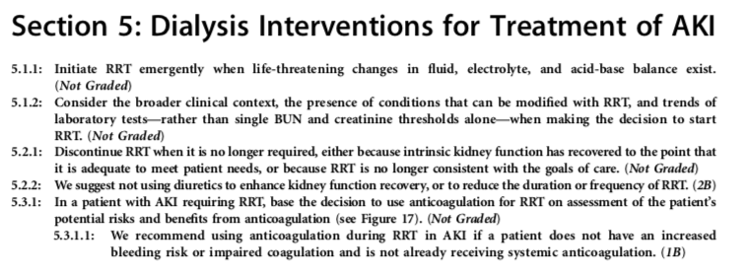
Kidney International Supplements (2012) 2, 1-138

Slide 44
INDICAÇÕES DE DIÁLISE
HD “URGÊNCIA”
SUPORTE DIALÍTICO
DISNATREMIA (Na> 160 OU < 115 mEq/l)
HIPERTERMIA ( > 39,5ºC)
COAGULOPATIA E SARA
“OVERDOSE” MEDICAMENTOSA
EDEMA PULMONAR OU ANASARCA
SUSPEITA DE ENVOLVIMENTO ORGÂNICO DA UREMIA (encefalopatia; neuropatia; miopatia)
INSUFICIÊNCIA CARDÍACA RESISTENTE A DIURÉTICOS
NECESSIDADE DE ADMINISTRAÇÃO DE GRANDES QUANTIDADES DE HEMODERIVADOS
Hiperpotassemia (> 6,5 mEq)
Acidose Metabólica (ph<7,1)
Edema agudo de pulmão
Elevação “significativa” de escórias nitrogenadas
Pericardite urêmica
Bellomo R & Ronco C. World J. Surg. 2001

Slide 45
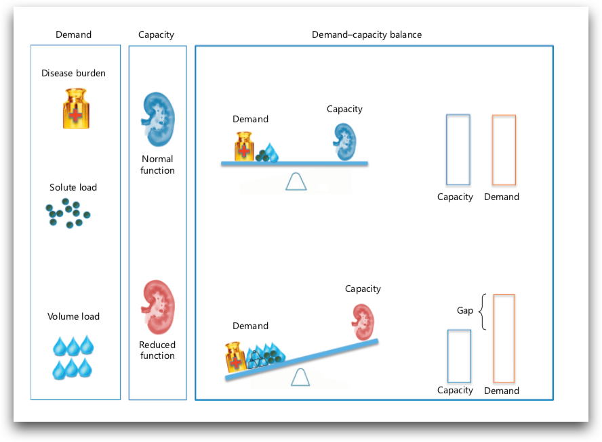
CAPACIDADE X DEMANDA
Blood Purif 2016,42:224-237

Slide 46
MÉTODOS DIALÍTICOS
HÍBRIDO
(6-23h)
*6-12h geralmente
INTERMITENTE
(até 4h)
CONTÍNUO
(>24h)
DIÁLISE PERITONEAL
INTERMITENTE
HEMODIÁLISE (HDI)
ULTRAFILTRAÇÃO
SLED:
SUSTAINED LOW-EFFICIENCY DIALYSIS
SLEDD-f:
SUSTAINED LOW-EFFICIENCY DIAFILTRATION
DIÁLISE PERITONEAL
CONTÍNUA
ULTRAFILTRAÇÃO CONTÍNUA (SCUF)
CAVH/CVVH
CAVHD/CVVHD
CAVHDF/CVVHDF
PLASMAFILTRAÇÃO

Slide 47
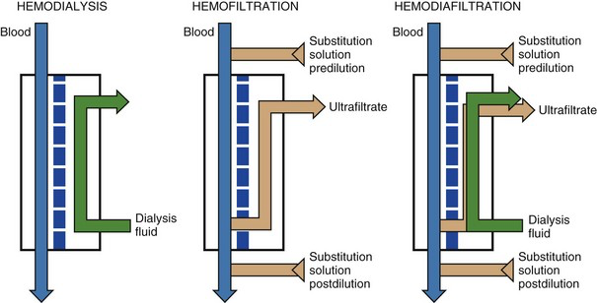
TRANSPORTE DE SOLUTOS

Slide 48
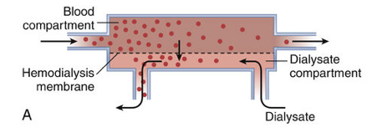
Hemodiálise
(Difusão)
DIFUSÃO
TAMANHO DA MOLÉCULA x RESISTÊNCIA AO FLUXO
PARÂMETROS
QB, QD e DIALISADOR
Notes:
1. A countercurrent flow ensures maximum difference in concentration and therefore higher flux of solute from the blood compartment; accordingly, most dialysis procedures use countercurrent flow of blood and dialysate.
*If the blood and dialysate were to flow in the same direction, then the urea concentration gradient between the blood and dialysate compartments would be considerably reduced at the exit site of the dialyzer
2. The driving force for diffusive transport across the membrane is the difference in concentration between the blood and the dialysis fluid for each particular solute. The rate of diffusion depends on molecular size and resistance to flow. This resistance is mainly represented by the membrane, but the distance in the blood path, i.e. the diameter of the hollow fiber, also plays a role. To maximize diffusive transport in clinical practice, flow rates for blood and dialysis fluid should be high to maintain a large concentration gradient. Among the three controlling parameters—blood flow rate, dialysis fluid flow rate and dialyzer surface area—the patient-related parameter, i.e. blood flow, should be the determinant of the others.

Slide 49
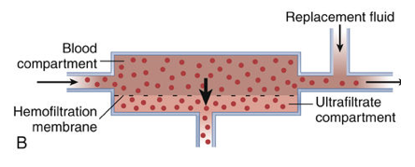
Hemofiltração
(Convecção)
CONVECÇÃO
ΔP HIDROSTÁTICA x CARACTERÍSTICA DA MEMBRANA
COEFICIENTE DE SIEVING
S = C_{F} / C_{P}

Slide 50

SEPSE e TERAPIA INTENSIVA: evolução do conhecimento
SLED, CRRT (SCUF, CVVH, CVVHD, CVVHDF, HVHF, HCO, CPFA, TPE, HP, MARS)
RENAL REPLACEMENT/BLOOD PURIFICATION THERAPIES
Slesinger TL & Dubensky L. American College of Emergency Physicians, 2017

Slide 51



Slide 52
ira
INJÚRIA RENAL AGUDA
1. CONCEITOS BÁSICOS e DEFINIÇÃO
2. DIAGNÓSTICO e “LOCALIZAÇÃO” DA LESÃO/INJÚRIA
3. MANEJO GERAL e CAUSAS ESPECÍFICAS
4. DIALÍSE: CONSIDERAÇÕES e INDICAÇÕES
5. TERAPIAS EXTRACORPÓREAS DISPONÍVEIS

Slide 53


JAMA 2017, vol 318 (12):1105-1106

Slide 54

ICU Manag & Pract, vol 18 (1):12018

Slide 55

CVVHDF
+
VAS (Ventricular Assist Device)
CVVHDF
+
Hemoperfusion (Adsorption)

Slide 56

CVVHDF intraoperatória
TRANSPLANTE HEPÁTICO

Slide 57

CVVHD intraoperatória COM CITRATO em
TRANSPLANTE HEPÁTICO

Slide 58


CVVHD + ECMO
LINHA ARTERIAL (CRRT) →
PRÉ-BOMBA (ECMO)
LINHA VENOSA (CRRT) →
PÓS- BOMBA (ECMO)

Slide 59

CVVHDF + MARS

Slide 60



A MEDHUB AGRADECE!

